Slide 1
Soutenance IRL : Algorithmes d'approximation pour machines outils

Slide 2

Les fablabs

Slide 3
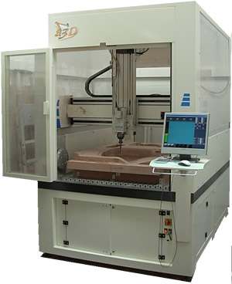
Les machines à commande numérique
Positionnement :
STL → Gcode
Recherche d'un chemin proche de l'optimal

Slide 4
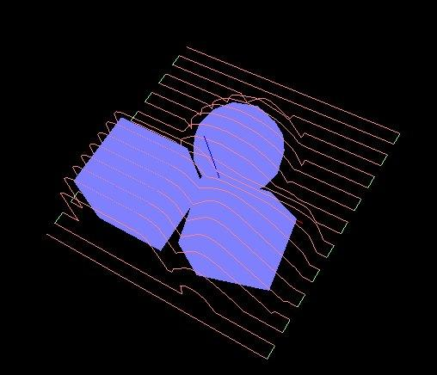

PyCam

Slide 5
Algorithmes d'approximation
Rapides
Garantie de qualité
Ici : algorithme de tondeuse à gazon
Prendre en compte les poches dans l'objet (pocketing)

Slide 6
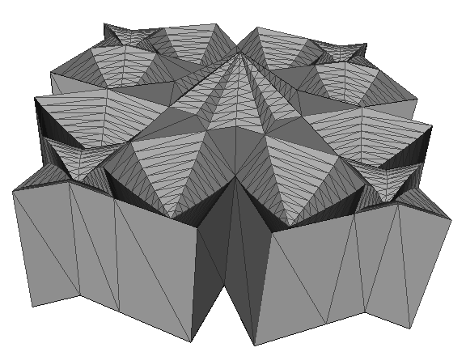
Un motif exemple : Cordoba

Slide 7
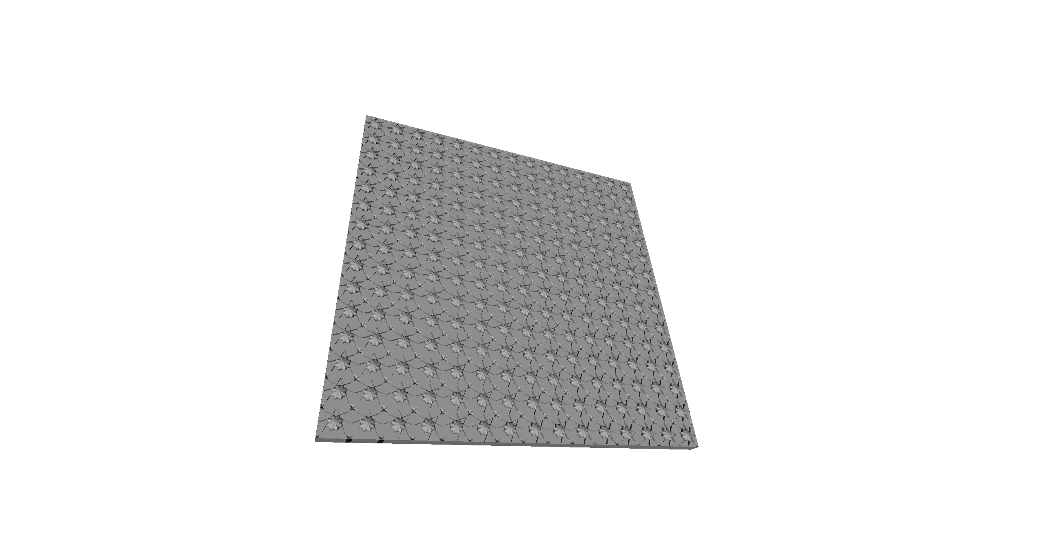
Estimations numériques
400 motifs
4 000 polygones
400 000 triangles
40 000 segments par tranche

Slide 8
Un nouvel algorithme
Étape 1 : 3D → 2D (couper en tranches)
Étape 2 : Recherche de polygones
Étapes 3 : Construction de l'arbre d'inclusion des polygones

Slide 9
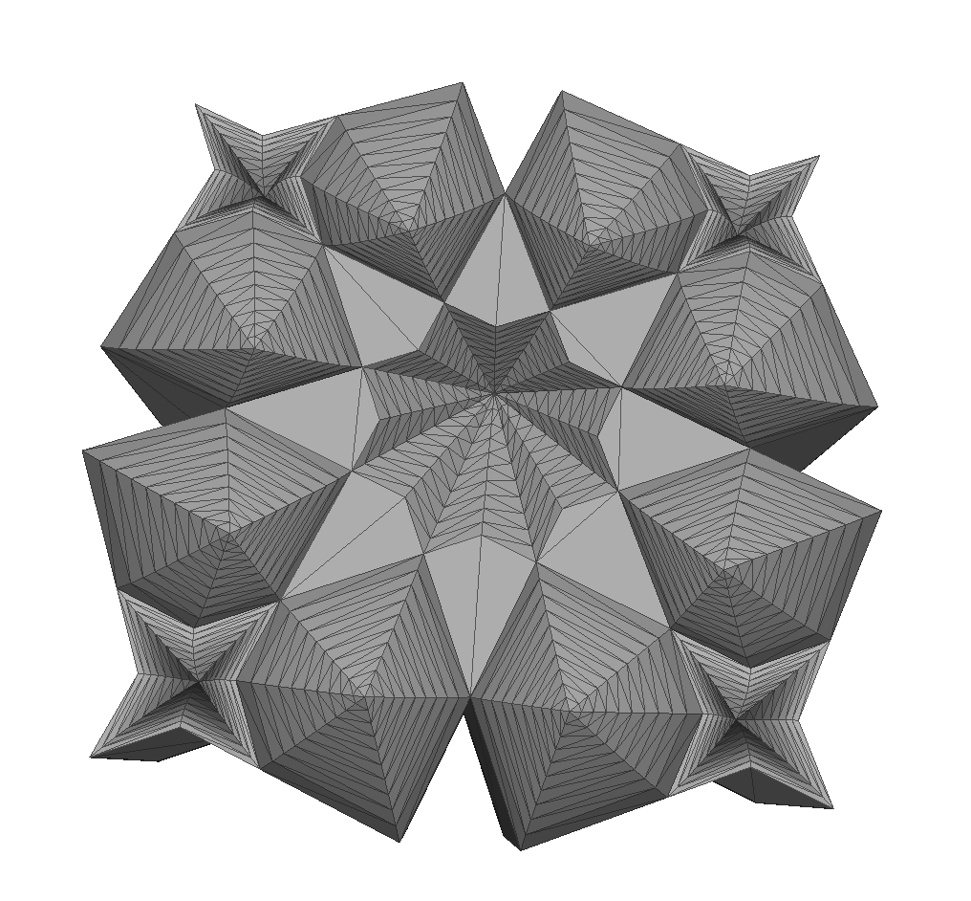

Etape 1 : 3D→ 2D

Slide 10
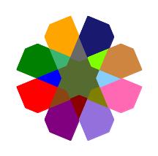
Etape 2 : Recherche de polygones

Slide 11
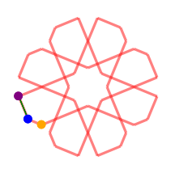
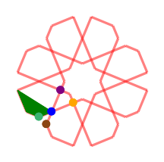
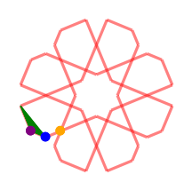
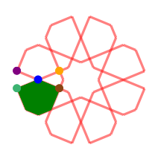
Etape 2 : Recherche de polygones
1
3
…
5
2

Slide 12
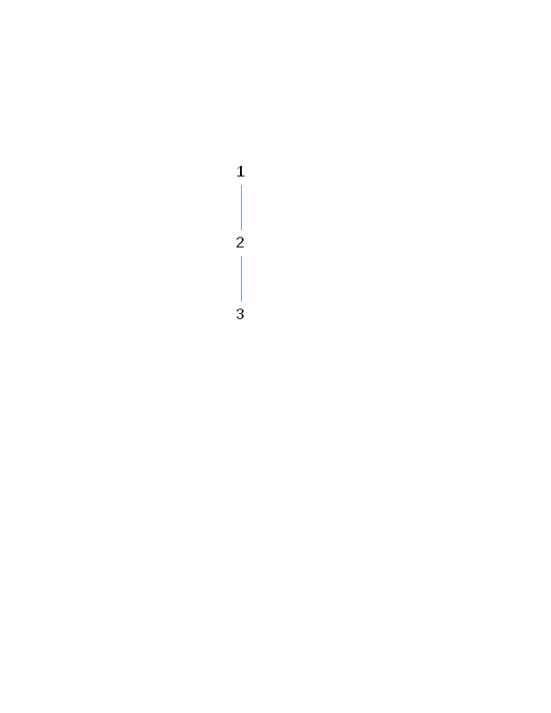
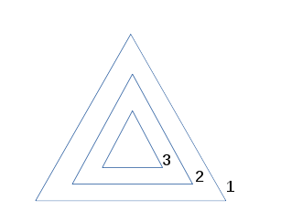
Etape 3 : construction de l'arbre d'inclusion des polygones

Slide 13
Analyse et implantation
Complexités :
1) #triangles.#tranches = 4 000 000
2) #triangles.#tranches.log(#tranches)
= 13 000 000
3) #polys^2.log(sqrt(#segments))
+ #segments.log(#segments)
= 150 000 000

Slide 14
Bilan

Slide 15
Avancement du projet
Passage 3D→2D : fait
Recherche de polygones : fait
Construction de l'arbre d'inclusion des polygones : en cours

Slide 16
Extensions
Parcours récursif
Algorithme de pocketing :
voyageur de commerce en intégrant des algorithmes d'approximation

Slide 17
Merci de votre attention

